Slide 1
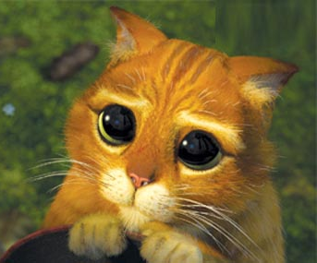
Laboratoire 2- Dissection des muscles du chats

Slide 2
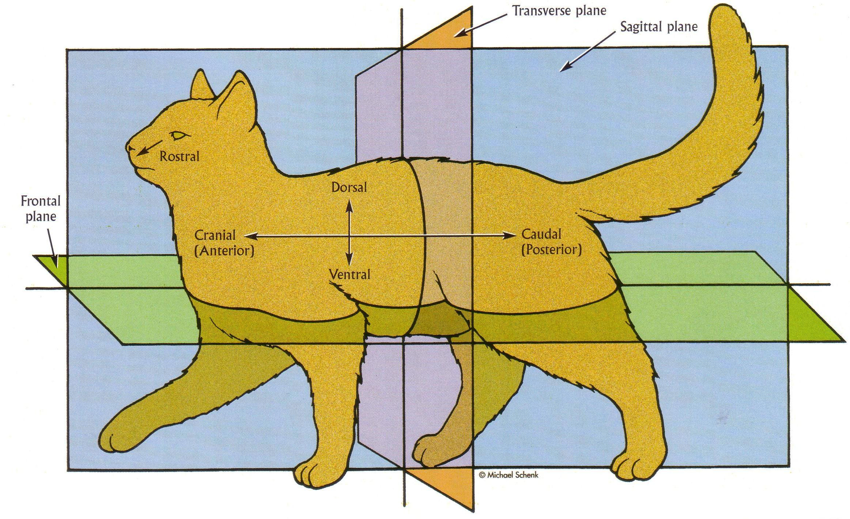
Plans anatomiques

Slide 3
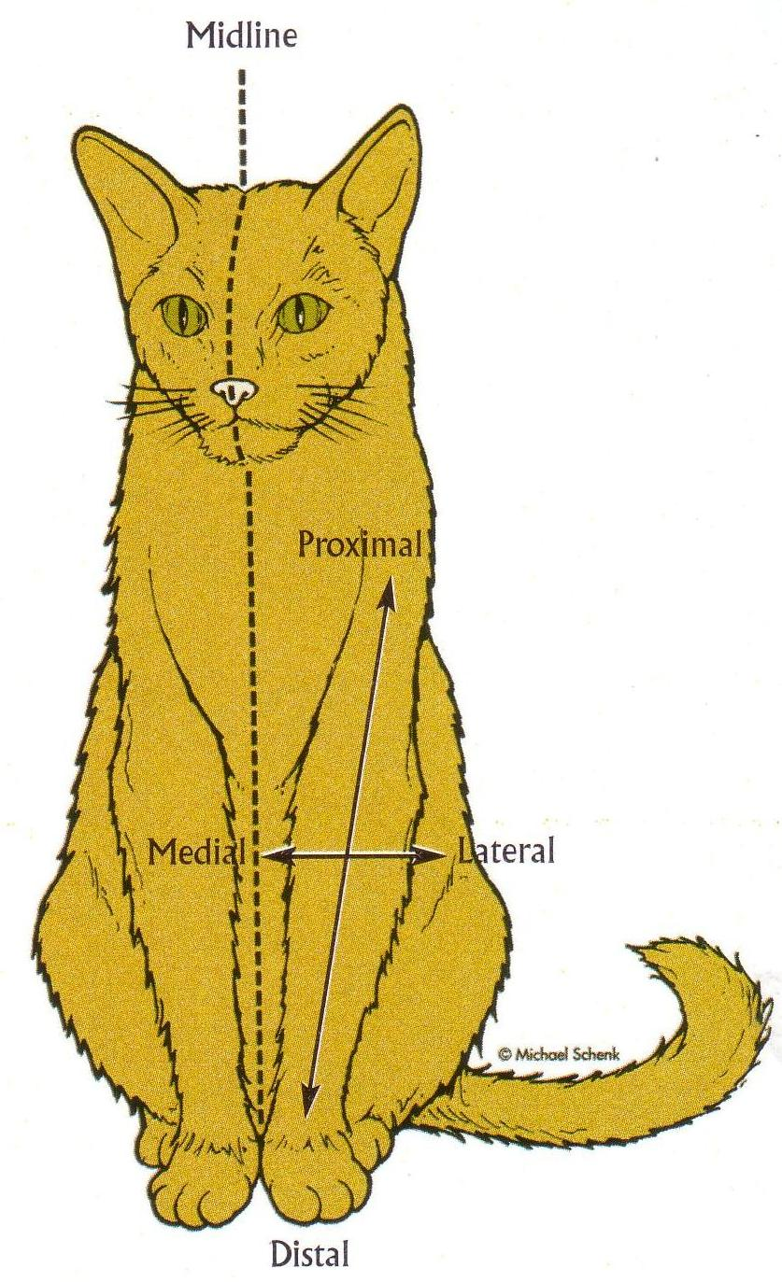
Plans anatomiques
La ligne médiane est une ligne imaginaire traversant en plein centre le corps de l’animal sur toute sa longueur et le séparant en une partie droite et une partie gauche égales.
Proximal → vers le corps
Distal → en s’éloignant du corps
Médian → vers le milieu du corps
Latéral → vers les côtés du corps

Slide 4
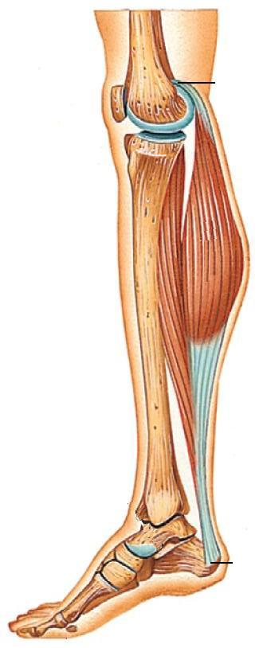
Points d’attache
Rappel : les muscles sont attachés aux os par des tendons !
Tendon d’origine = point d’attache du muscle (tendon) se trouve sur l’os stationnaire.
Tendon d’insertion = point d’attache du muscle (tendon) est relié à l’os mobile.
Point d’origine
Tendon d’origine
Sens du mouvement
Tendon d’insertion
Point d’insertion

Slide 5
Comprendre le nom des muscles
Plusieurs critères sont utilisés pour nommer les muscles :
  Direction → droit ; oblique ; transverse
  Taille → petit ; moyen ; grand ; long ; court
  Forme → deltoïde ; trapèze ; dentelé ; carré
  Action → fléchisseur ; adducteur ; extenseur
  Nombre de chefs → bi- ; tri- ; quadri-
  Situation → porte le nom de l’os
  Point d’origine et d’insertion → porte le nom de l’os

Slide 6
Muscle de la jambe et de la fesse
Sartorius (face ventrale)
Gracilis (face ventrale)
Tensor fascia lata (face dorsale)
Biceps femoris
Gastrocnemius
Semitendineux
Semimembraneux
Adductor femoris
Quadriceps
  Vastus lateralis
  Vastus medialis
  Vastus intermedius
  Rectus femoris
Caudofemoralis
Nœud poplité
Nerf sciatique
Artère et veines fémorales

Slide 7
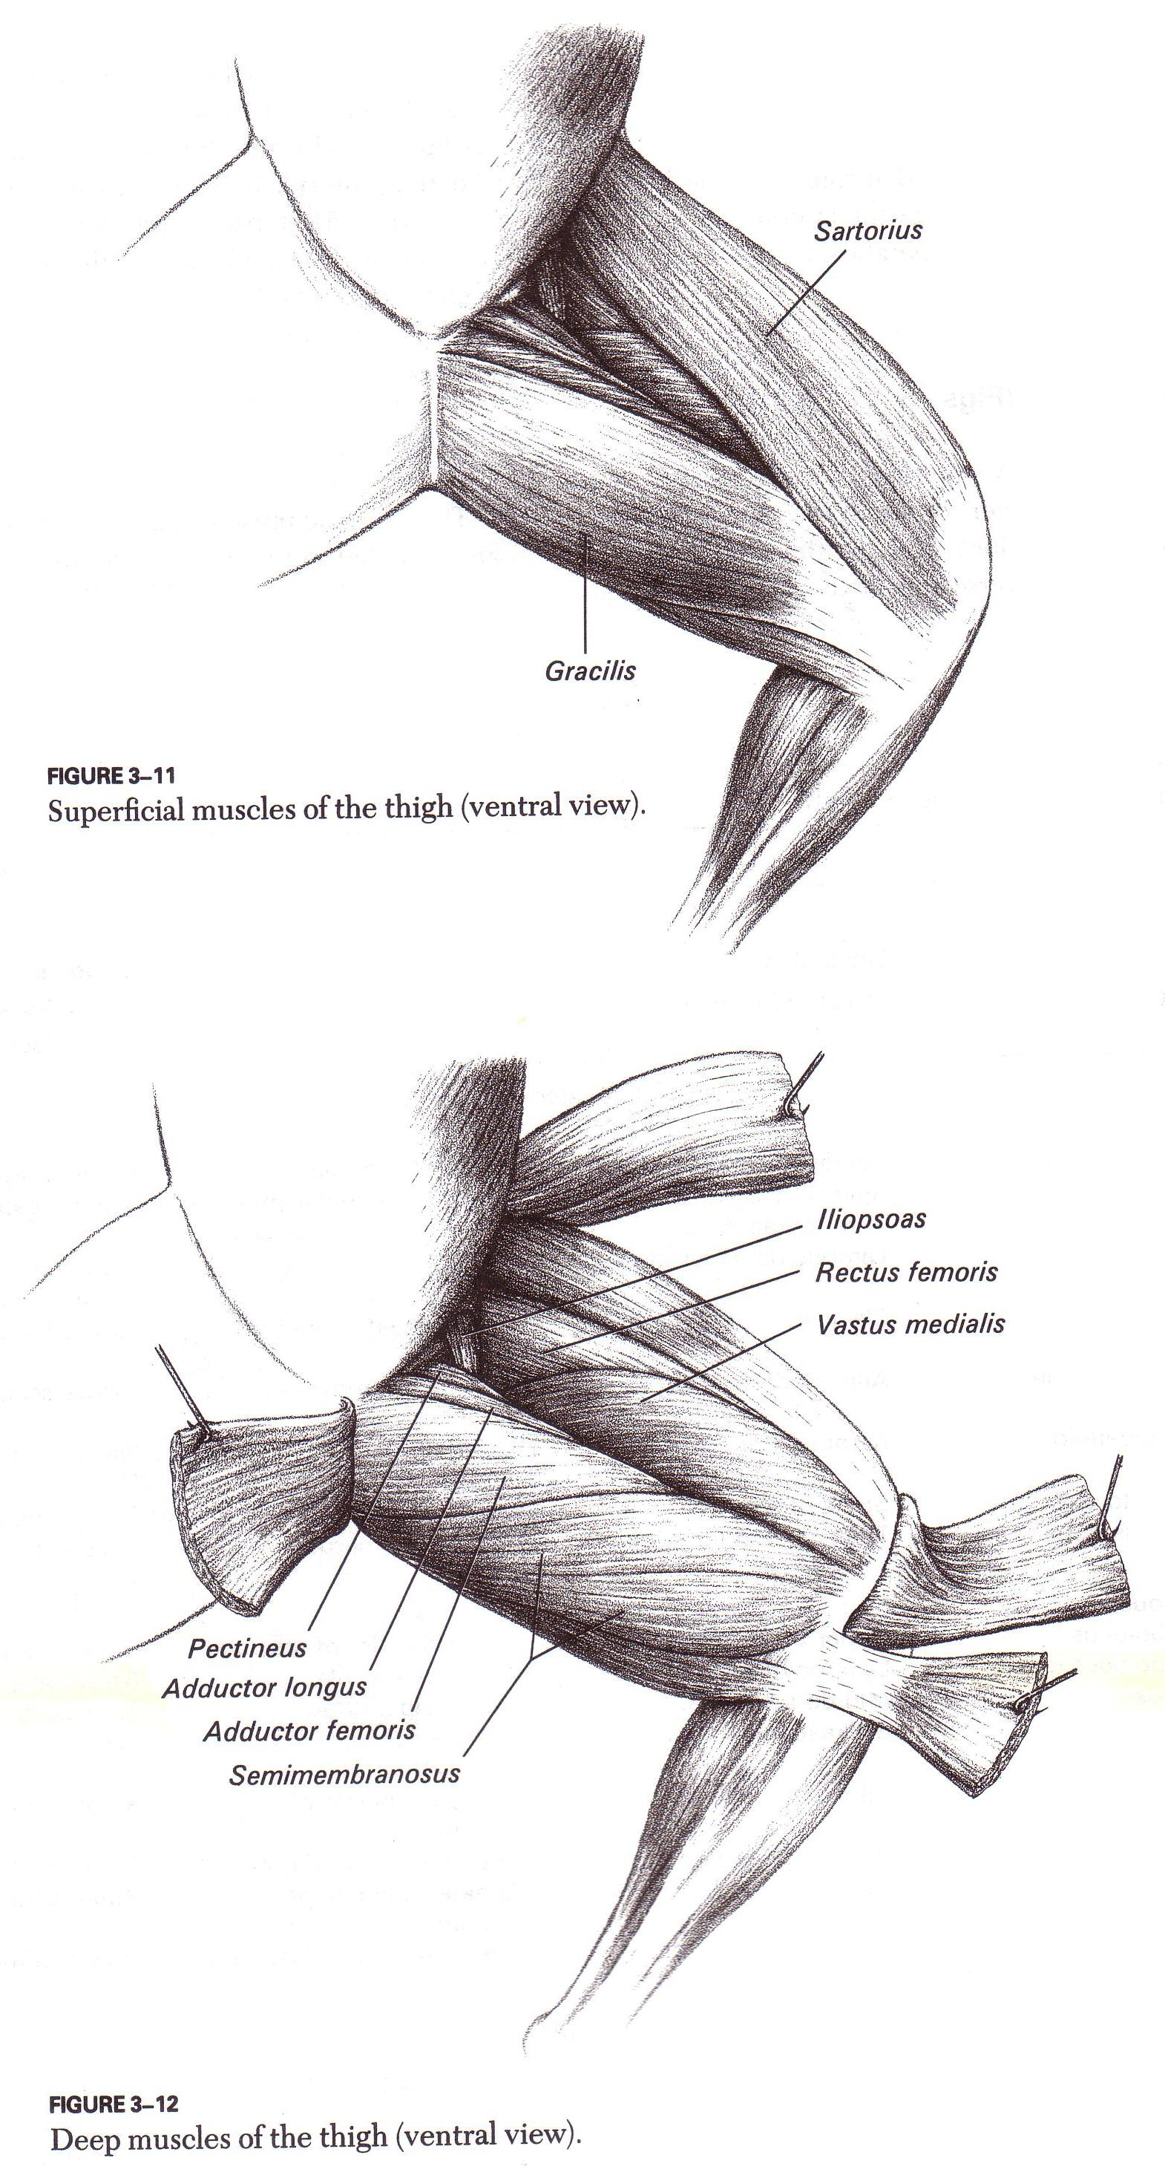
Muscles superficiels de la cuisse
Site injection :
Gastrocnemius
Gastrocnemius
Notes:
Manque brachialis et Brachioradialis et subscapularis

Slide 8
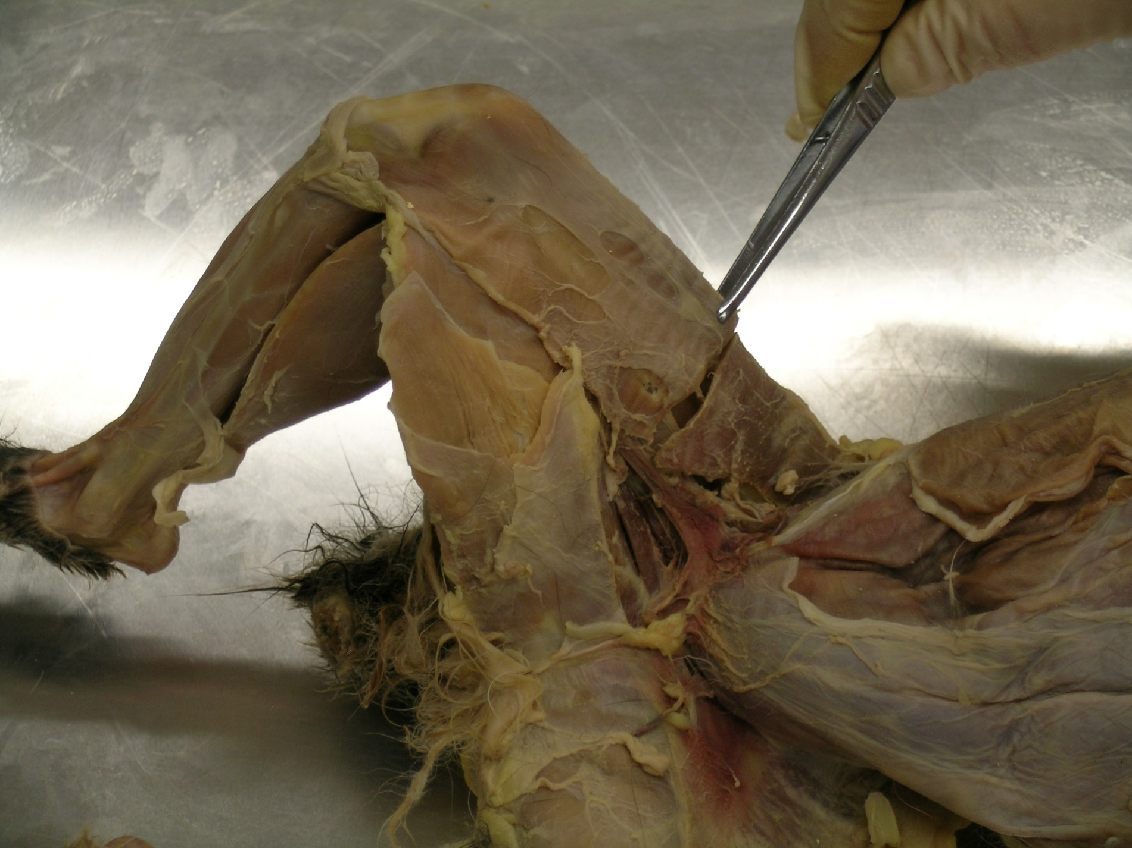
Sartorius
Gastrocnemius

Slide 9
Muscles profonds de la cuisse
Sartorius sectionné
Vastus lateralis
Semitendinosus
Gracilis sectionné
Notes:
Manque brachialis et Brachioradialis et subscapularis

Slide 10
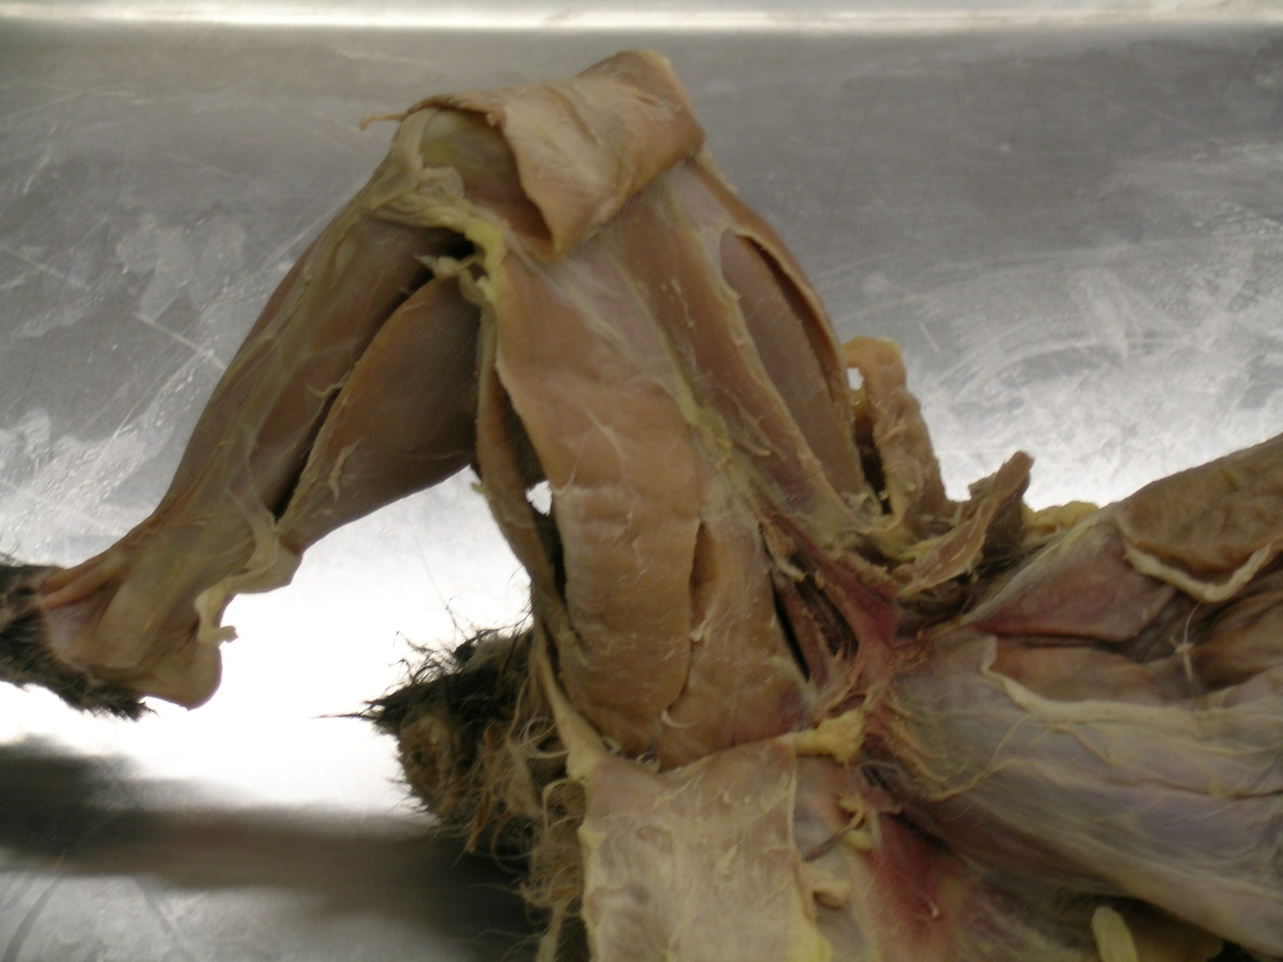
Muscles profonds de la cuisse
Sartorius
Gastrocnemius
Vastus lateralis
Rectus femoris
Vastus medialis
Semitendineux
Semimembraneux
Adductor femoris
Gracilis

Slide 11
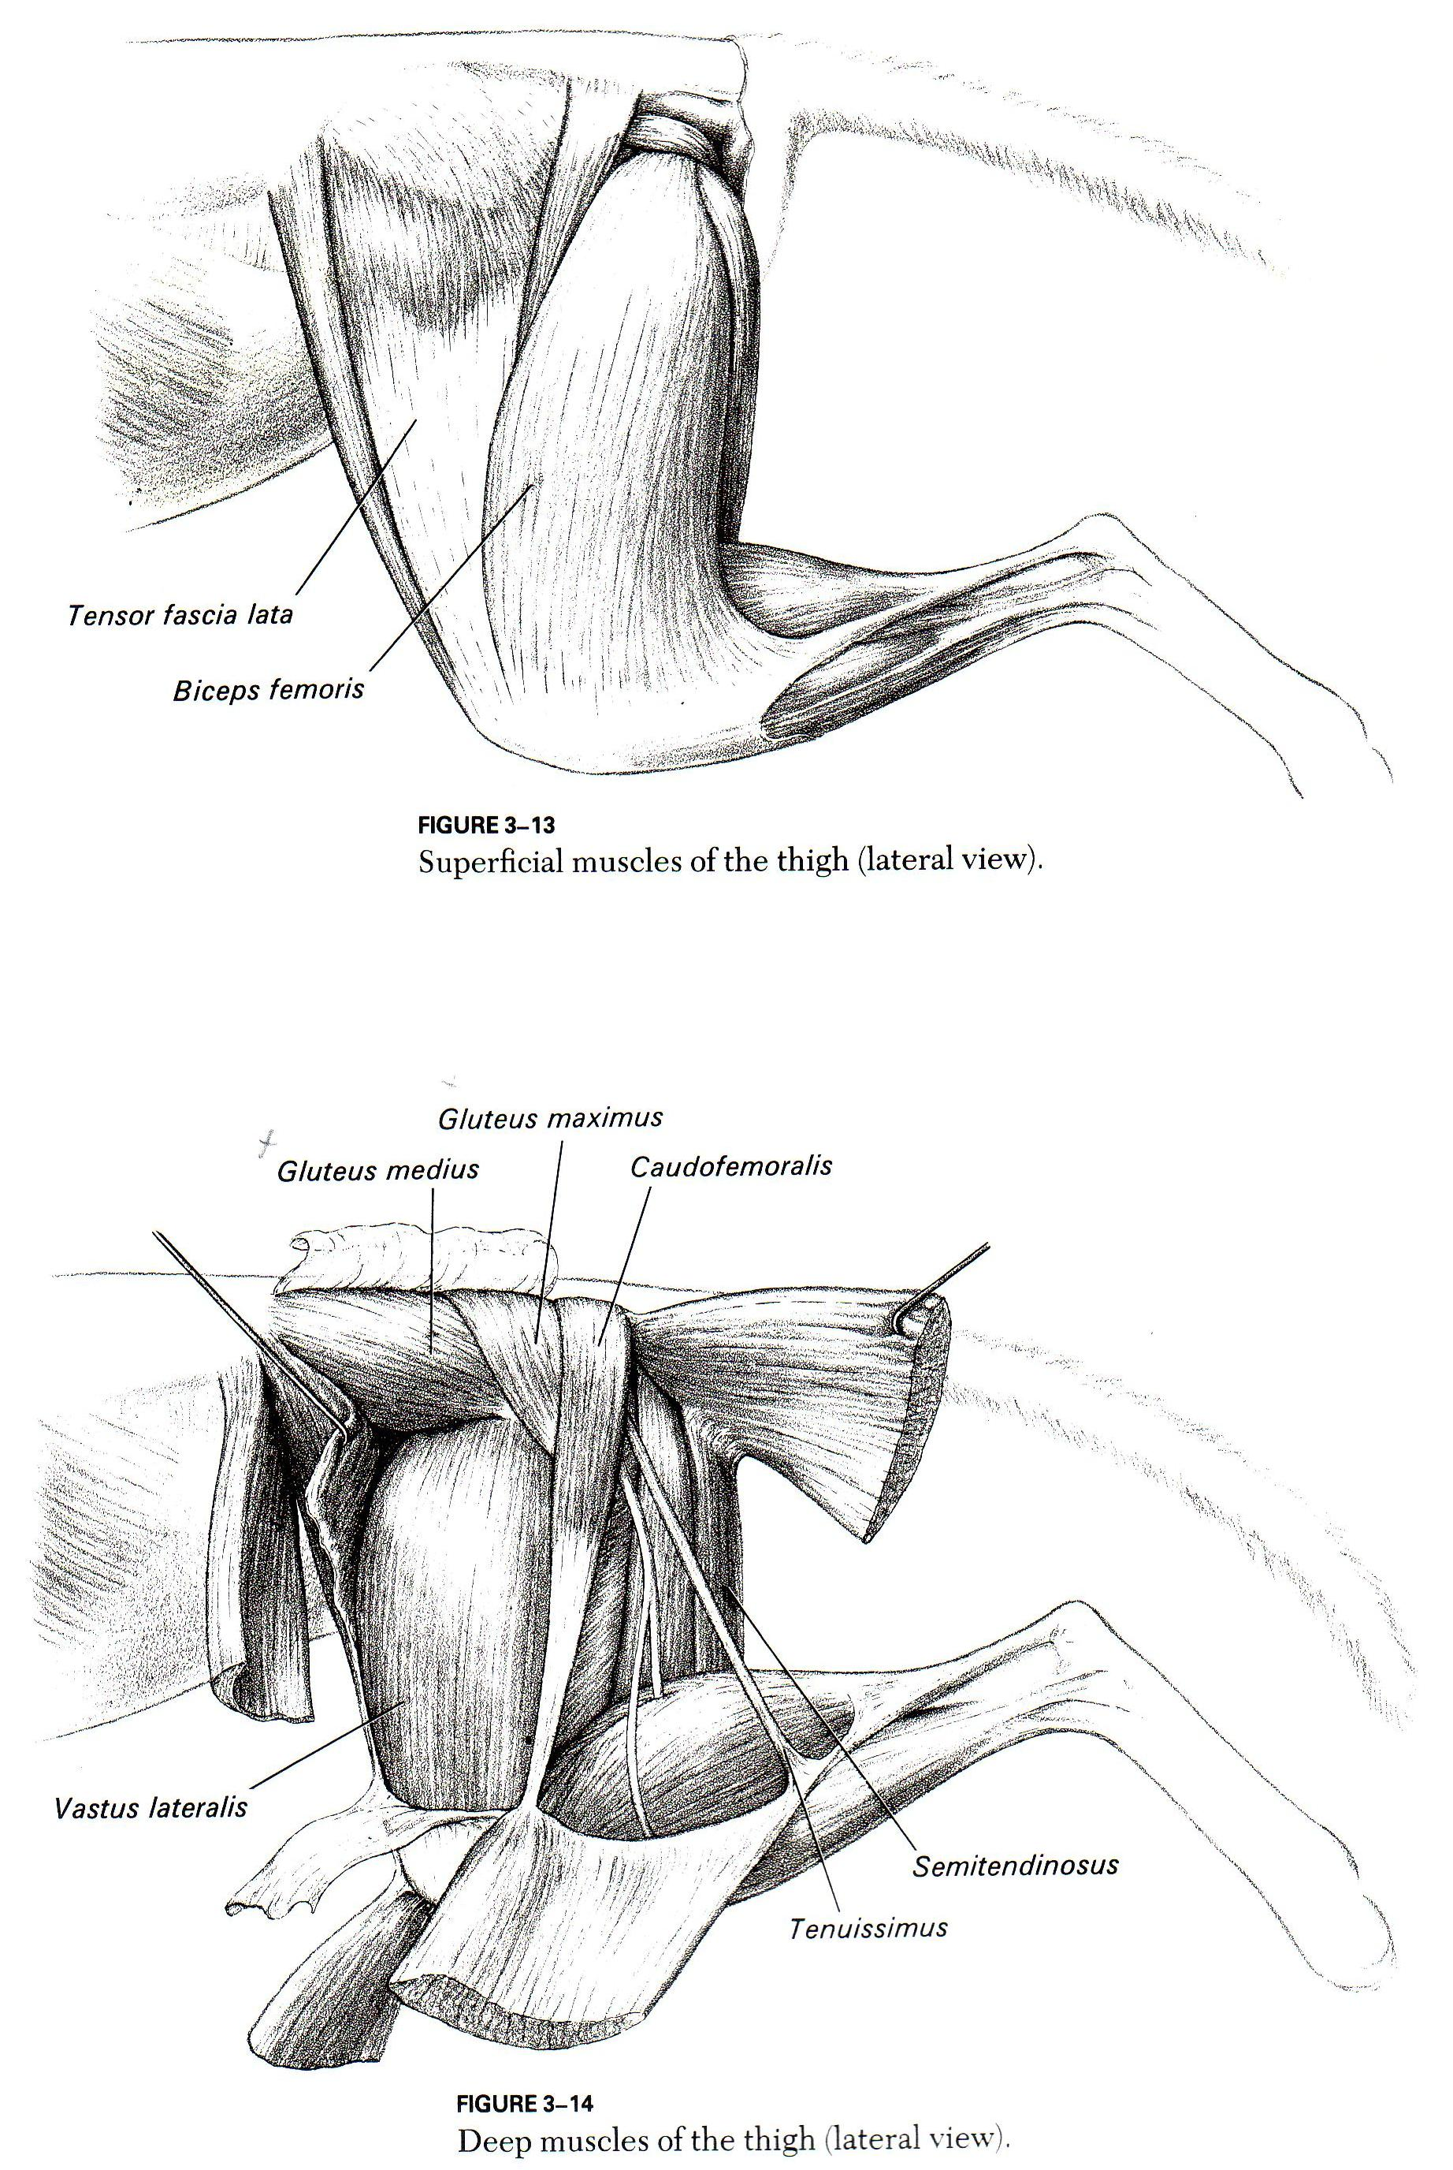
Muscles superficiels de la fesse
Muscles superficiels de la jambe
Caudofemoralis
Attention au nerf sciatique !!!
Sartorius
Semitendineux
Gastrocnemius
Sites injection :
Gastrocnemius (rat)
Semitendineux
Semimenbraneux
Notes:
Manque brachialis et Brachioradialis et subscapularis

Slide 12
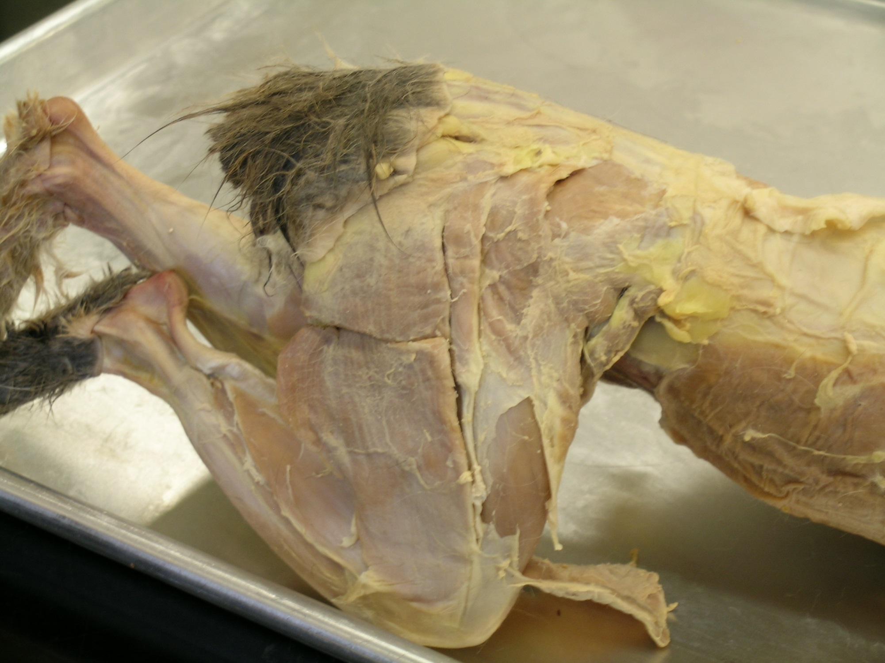
Caudofemoralis
Gastrocnemius
Biceps femoris

Slide 13
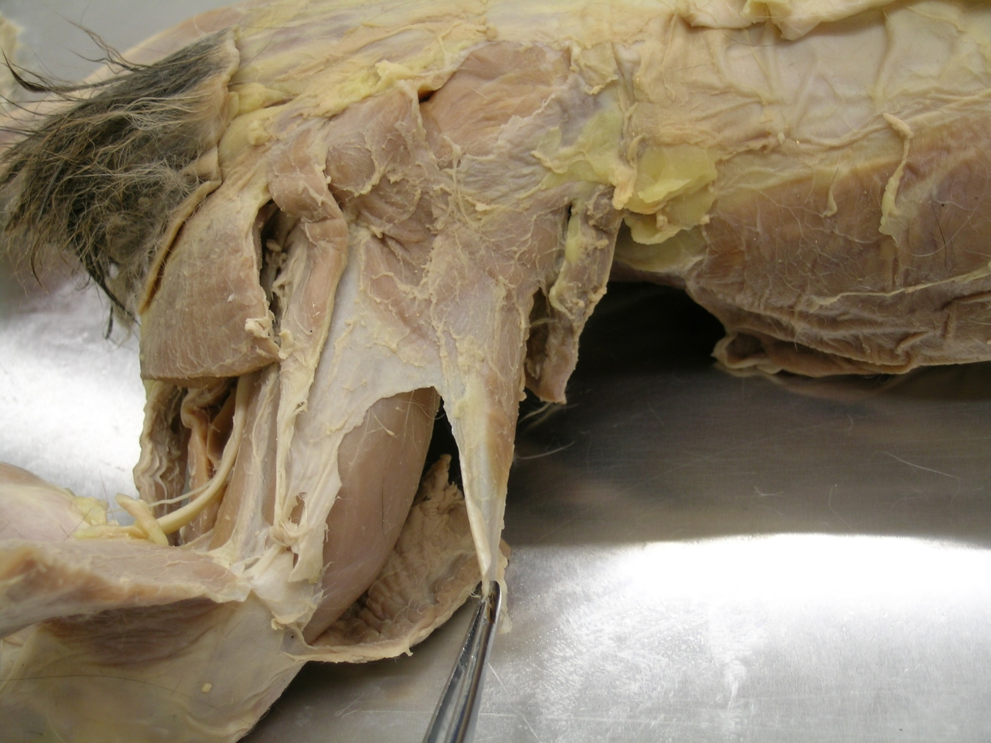
Biceps femoris
Tensor fascia lata

Slide 14
Muscles profonds de la fesse
Muscles profonds de la cuisse
Nerf sciatique
Sartorius sectionné
Gastrocnemius
Tensor fascia lata sectionné
Biceps femoris sectionné

Slide 15
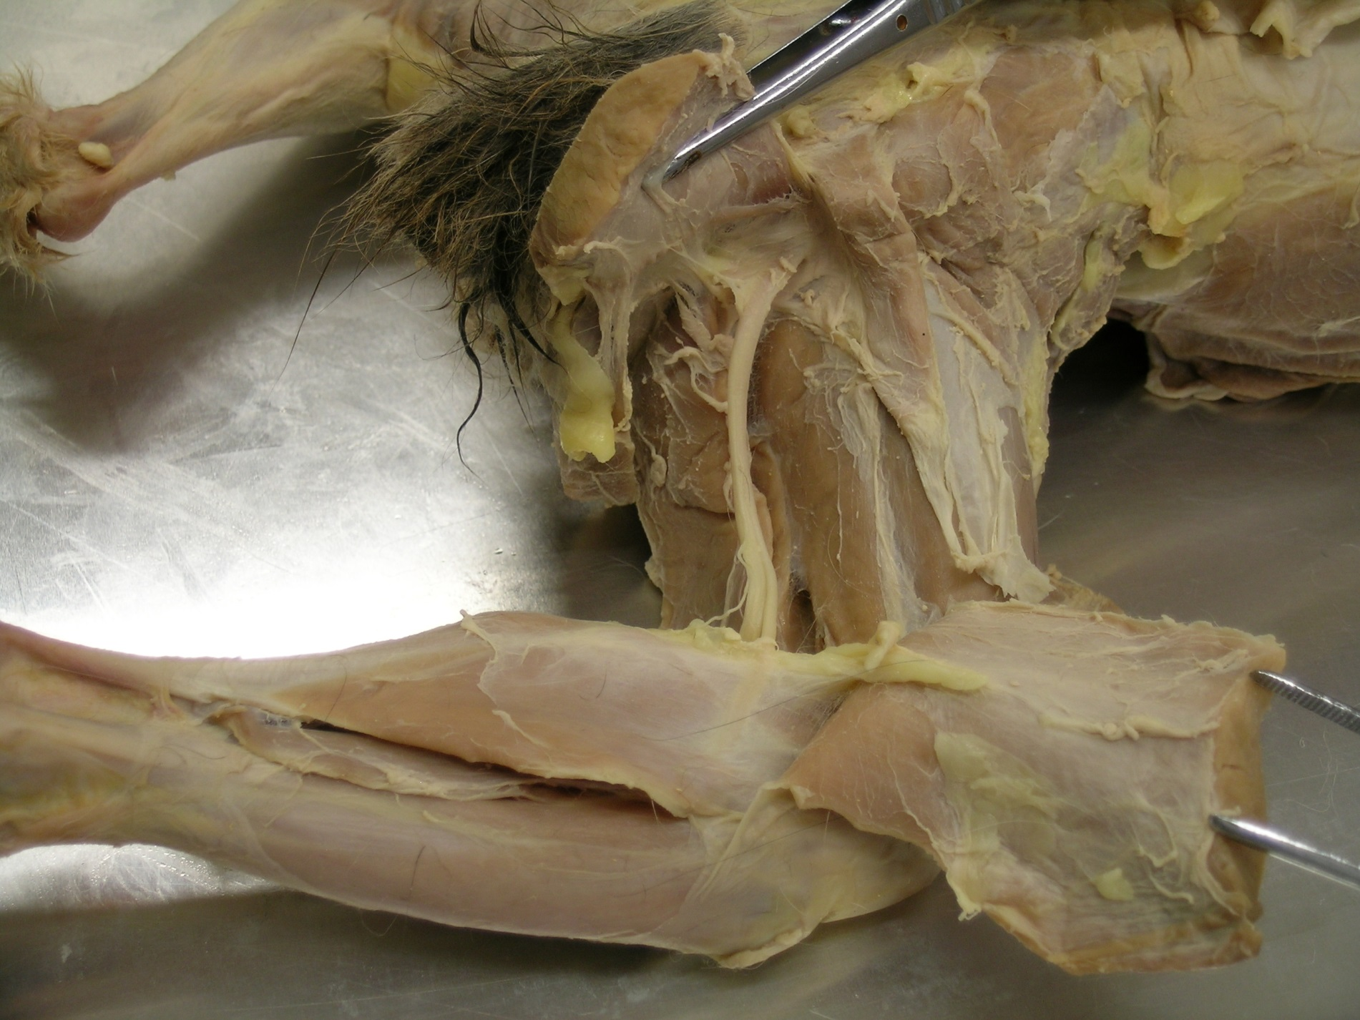

Caudofemoralis
Nerf sciatique
Vastus lateralis
semitendineux
Gastrocnemius
Biceps femoris

Slide 16
Muscle du dos et de l’abdomen
Latissimus dorsi
Longissimus dorsi
  Upper
  Medial
  Lower
Multifidus spinae
Fascia lombodorsal
Oblique externe
Oblique interne
Transversus abdominis
Rectus abdominis
Linea alba

Slide 17
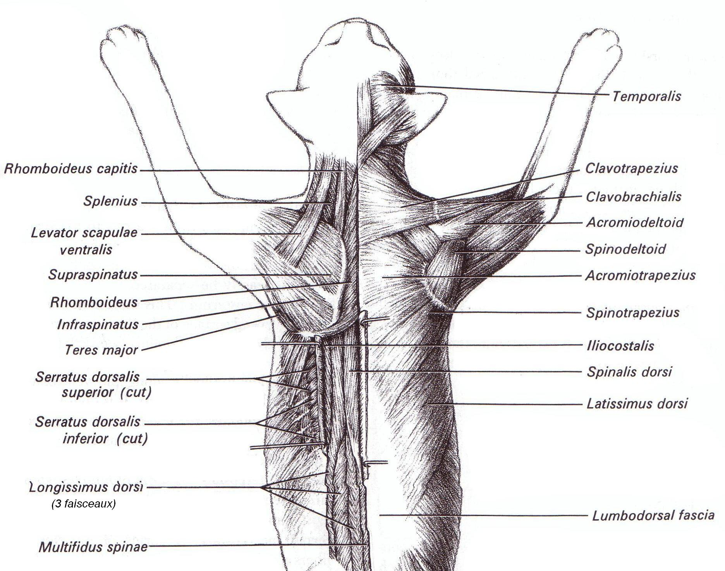
Muscles dorsaux superficiels
Site injection :
Longissimus dorsi
Muscles lombaires
S
lower
upper
medial

Slide 18
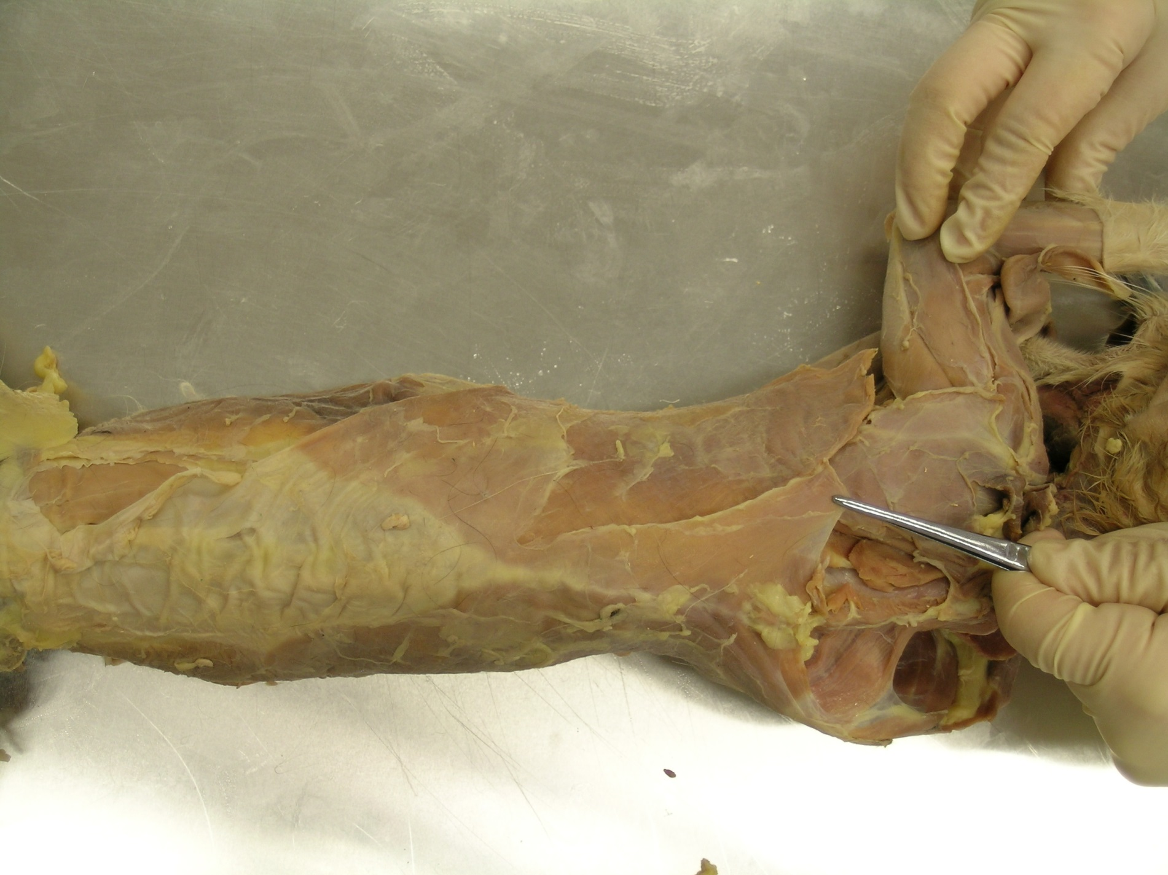
Latissimus dorsi
Fascia lombodorsal

Slide 19
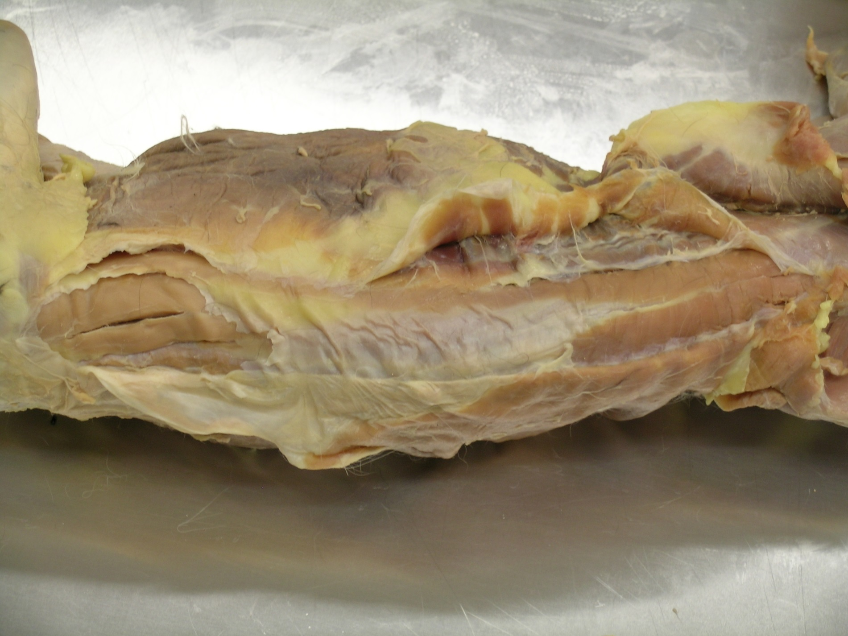
Lower
TÊTE DU CHAT
Upper
Longissimus dorsi
Medialis
Multifidus
spinae
Fascia lombodorsal

Slide 20
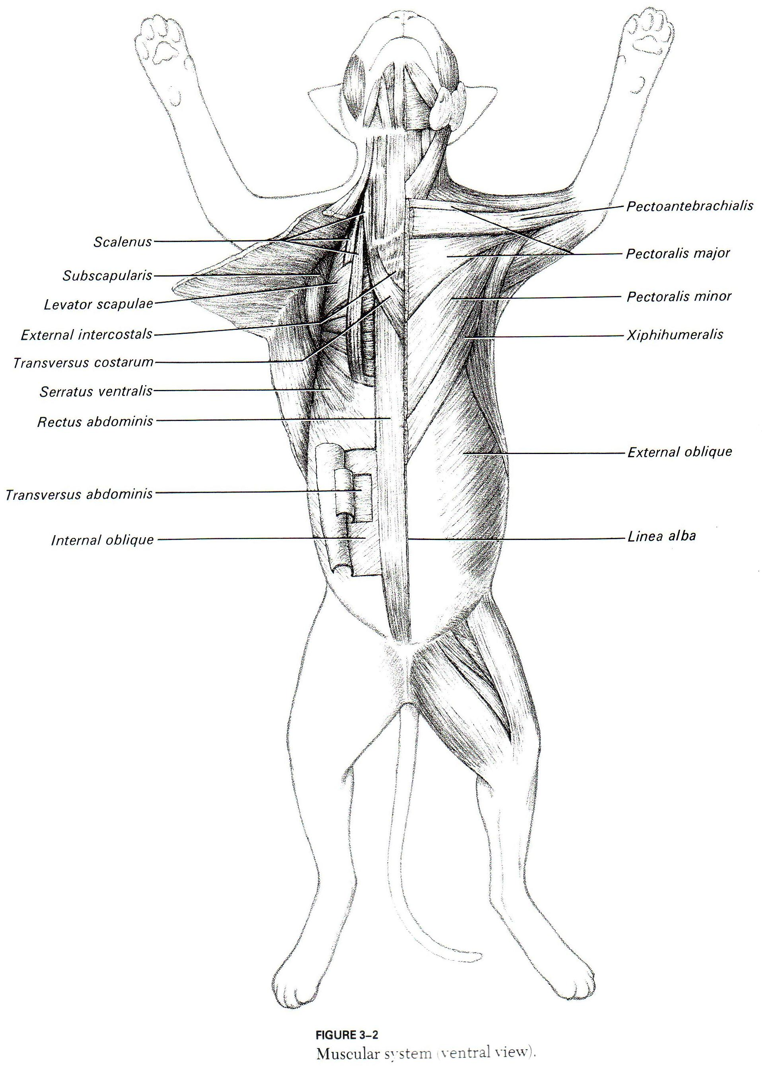
Muscles abdominaux
Ligne blanche
Notes:
Oblique externe : on coupe sur toute sa face médiane pour le rabattre médio-latéral.
Pas de fenêtre à faire, car en rabattant l’oblique externe, le transversus abdominis et l’oblique interne sont juste à côté de l’autre.

Slide 21
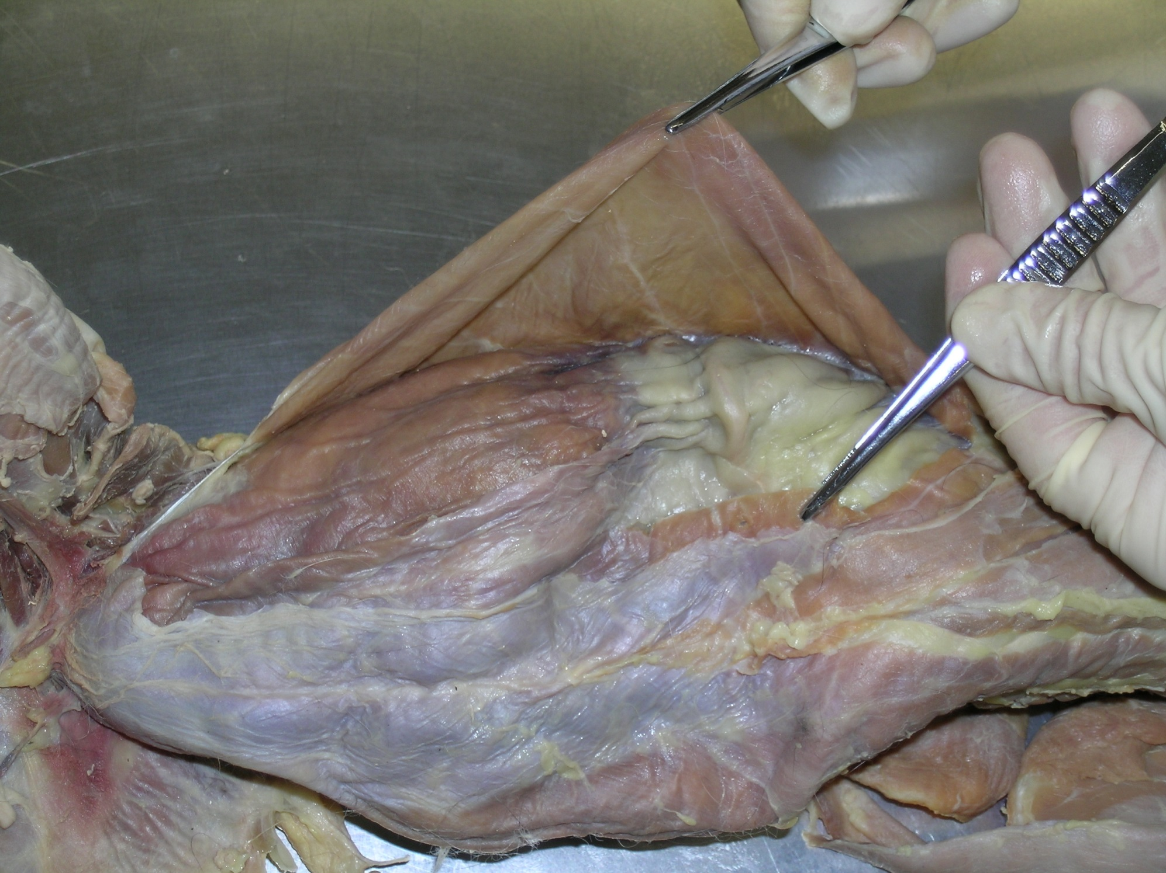
Oblique externe
Transverse abdominis
Oblique interne
Rectus abdominis

Slide 22
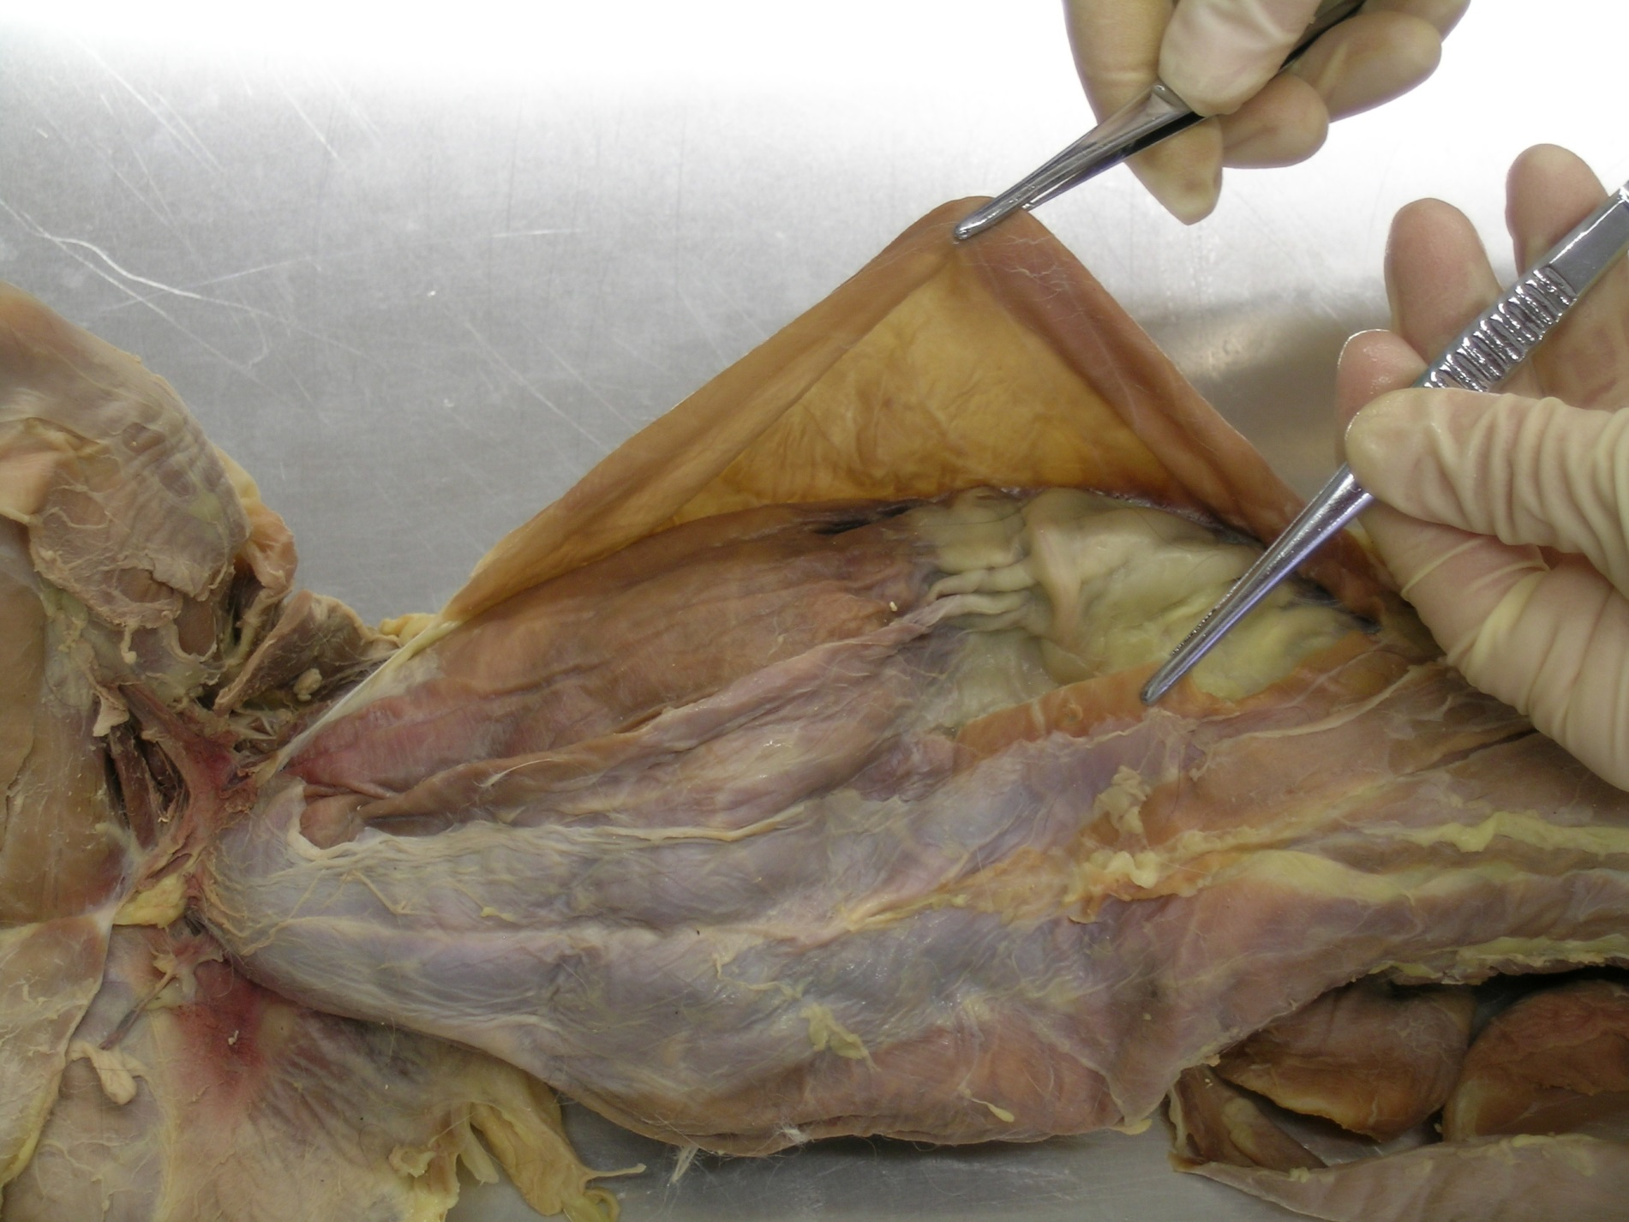

Slide 23
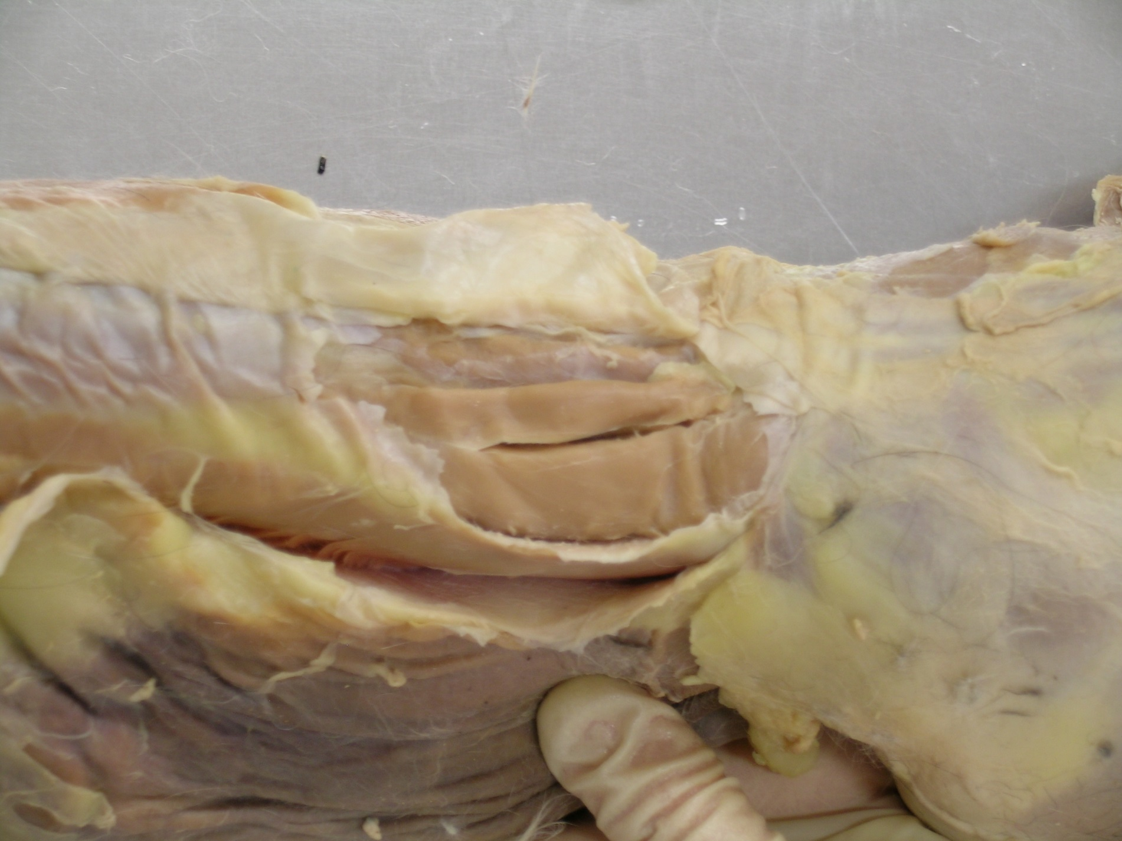
Fascia lombodorsal

